Slide 1
SOSYAL BİLGİLER 7
YERLEŞME VE SEYAHAT ÖZGÜRLÜĞÜ
Konu Anlatım

Slide 2
YERLEŞME VE SEYAHAT ÖZGÜRLÜĞÜ
Kavramlar
SEYAHAT
PASAPORT
HÜRRİYET
YAYLA

Slide 3
YERLEŞME VE SEYAHAT ÖZGÜRLÜĞÜ
Kavramlar
Seyahat: Kişi ya da nesnelerin uzak yerler arasında gerçekleştirdiği devinimdir. Eğlence,
turizm ve tatilin yanı sıra dini, kültürel ve eğitsel amaçlı yolculuklar da
yapılabilmektedir. Yolculuk; yerel, bölgesel, ulusal ya da uluslararası çapta
gerçekleşebilir.
Pasaport: Yabancı ülkelere gidecek olanlara yetkili kuruluşça verilen, yabancı ülke
yetkililerinin kimlik incelemesinde geçerli olan belgedir.
Hürriyet: Özgürlük anlamına gelen ifadelerden biridir.
Yayla: Dağlık, yüksek yerlerde, kışları yaşam koşulları zor olduğu için genellikle boş kalan,
yazları havası serin ve güzel, suyu, otu bol olduğu için geçici olarak bir süre oturulan yer.

Slide 4

YERLEŞME VE SEYAHAT ÖZGÜRLÜĞÜ
Yerleşme ve seyahat özgürlüğü insanların temel haklarından biridir. İstediğimiz zaman ülke içinde seyahat edebileceğimiz gibi gerekli resmî hazırlıkları yapmamız durumunda ülkeler arasında da seyahat edebiliriz. Herhangi bir nedenle yaşadığımız yerden bir başka yere taşınabilir ve orada yaşamımızı sürdürebiliriz.
Bazı durumlarda ise bu hakkın kullanılamaması söz konusudur. Anayasamızda bu temel hakkımız ve hangi durumlarda kullanamayacağımız şu şekilde yer almaktadır.

Slide 5

YERLEŞME VE SEYAHAT ÖZGÜRLÜĞÜ
V. Yerleşme ve seyahat hürriyeti
MADDE 23 — Herkes, yerleşme ve seyahat hürriyetine sahiptir.
Yerleşme hürriyeti, suç işlenmesini önlemek, sosyal ve ekonomik gelişmeyi sağlamak, sağlıklı ve düzenli kentleşmeyi gerçekleştirmek ve kamu mallarını korumak; seyahat hürriyeti, suç soruşturma ve kovuşturması sebebiyle ve suç işlenmesini önlemek amaçlarıyla kanunla sınırlanabilir. Vatandaşın yurt dışına çıkma hürriyeti, ancak vatandaşlık ödevi ya da ceza soruşturması veya kovuşturması gereği sınırlanabilir. Vatandaş sınır dışı edilemez ve yurda girme hakkından yoksun bırakılamaz.

Slide 6


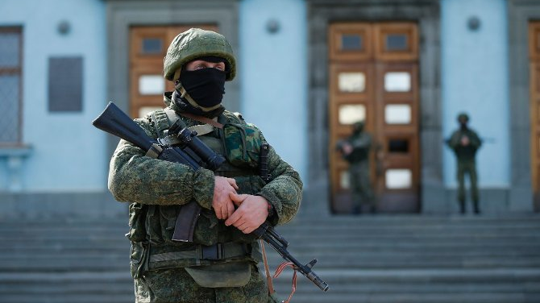
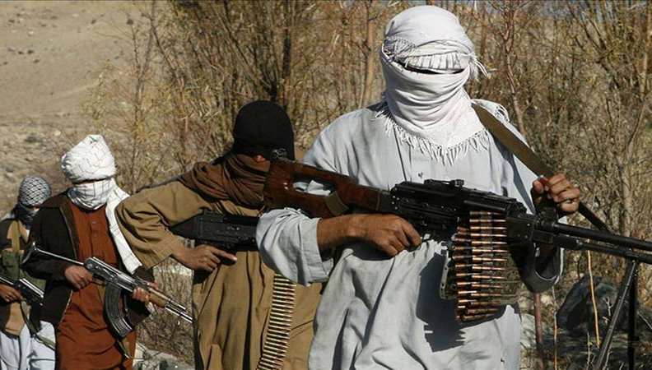


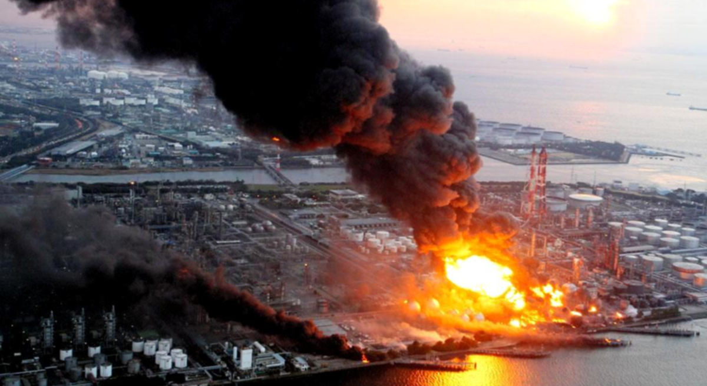
YERLEŞME VE SEYAHAT ÖZGÜRLÜĞÜ
Yerleşme ve seyahat hakkının yasalarla kısıtlanması durumuna örnekler veriniz.
Salgın Hastalık
Askeri Müdahale
Terör
Savaş
Doğal Afet
Nükleer Felaket

Slide 7
YERLEŞME VE SEYAHAT ÖZGÜRLÜĞÜ
Kaçak Yapılan 5 İnşaat Yıkıldı
Adapazarı Belediyesi yapılan uyarılara rağmen kanunlara
aykırı olarak başlanan 5 bina inşaatında yıkım çalışmalarına başladı. Belediyenin Teknik İşler Başkan Yardımcısı, tarım arazileri başta olmak üzere, kaçak yapıya asla müsaade etmeyeceklerini ifade etti. İmar kanunu ve ilgili mevzuatın açık ve net olduğunu kaydeden Başkan Yardımcısı, “Hiç kimse belediyeden kanunsuz iş yapmak için taviz beklemesin. Devletin kanunları açıktır. Kanun ne diyorsa herkes ona uyacak ve ona göre yaşayacak.” dedi.
Genel ağ haberi, 10 Ağustos 2016 (Düzenlenmiştir.)

Slide 8
YERLEŞME VE SEYAHAT ÖZGÜRLÜĞÜ
Yerleşme ve seyahat özgürlüğü sayesinde yasalara uygun olması şartıyla istersek bir yaylada veya bir deniz kenarında yaşayabilir ya da buralara seyahat edebiliriz.
Ayder Yaylası, Rize
Alanya, Antalya

Slide 9
YERLEŞME VE SEYAHAT ÖZGÜRLÜĞÜ
2006 yılında çıkarılan bir kanun ile Adrese Dayalı Nüfus
Kayıt Sistemi getirilmiş, bu sistem ile nüfus sayımı adrese dayalı
olarak yapılmaya başlanmıştır. Adrese dayalı nüfus kayıt
sistemi ile nüfus sayımları vatandaşın yerleşme ve seyahat etme
hakkı kısıtlanmadan gerçekleşmektedir. Daha önce genel nüfus
sayımları yapıldığında sokağa çıkma yasağı uygulanmaktaydı.
Bu yasağa göre sayımın yapıldığı gün içinde vatandaşlar evinde
bulunmak zorundaydı.

Slide 10
YERLEŞME VE SEYAHAT ÖZGÜRLÜĞÜ
Ancak kimi zaman yerleşme ve seyahat hakkımız yandaki metinde de olduğu gibi çeşitli nedenlerle kısıtlanabilir. İşte bu gibi durumlarda istenmeyen sorunlar ortaya çıkacaktır.
Şimdi sonraki sayfada bulunan örnek üzerinden ortaya çıkabilecek olumsuz durumları inceleyelim.

Slide 11
YERLEŞME VE SEYAHAT ÖZGÜRLÜĞÜ
Doğu Guta’da Neler Oluyor?
Suriye’nin başkenti Şam’ın merkezinden 10 km doğuda
yer alan Doğu Guta’da 200.000’i çocuk 400.000 civarında
sivil yaşıyor. Halk, 5 yıldır savaş altında yaşamını sürdürüyor. Son yıllarda bölgeye yeterli gıda ve tıbbi malzeme ulaştırılamıyor. Saldırılar nedeniyle bölgeye yardım ulaştırılamadığı için kıtlık ve hastalıklar daha da artıyor. Doğu Guta’da halk hayatta kalmak için saklandığı sığınaklardan çıkmaya korkuyor. Doğu Guta, Birleşmiş Milletler Güvenlik Konseyi (BMGK) kararına ve ateşkes ilan edilmesine rağmen bombardıman altında.
Genel ağ haberi, 12 Nisan 2018 (Düzenlenmiştir.)
Haberdeki hangi ifadeler yerleşme ve seyahat özgürlüğünün kısıtlandığını göstermektedir?

Slide 12
YERLEŞME VE SEYAHAT ÖZGÜRLÜĞÜ
Savaşın yaşandığı bir yerde hangi hak ve özgürlükler kısıtlanmış olur? Neden?
Yaşam hakkı
Seyahat hakkı
Yerleşme hakkı
Eğitim hakkı
Sağlık hakkı
Tüm haklar…
Çünkü silahlı insanlar ve onların baskısından
kaynaklanan ölüm korkusu vardır.

Slide 13
YERLEŞME VE SEYAHAT ÖZGÜRLÜĞÜ
Tabloda belirtilen yerleşme ve seyahat özgürlüğünün kısıtlandığı durumlar hakkında gazete veya genel ağdan haberler bulup tabloya haberin özetini yazınız.
DURUM | ÖZET
Salgın hastalıklar nedeniyle bir yerleşim yerine giriş ve çıkışların yasaklanması
Toplumsal baskı
Sokağa çıkma yasağı son dakika gelişmeleri gündemde merak ediliyor. 20 yaş altı ve 65 yaş üstü belirlenen saatlerde dışarı çıkabiliyor. Hafta içi ve hafta sonu ise muaf olan kişiler hariç bütün vatandaşlar için geçerli sokağa çıkma yasağı uygulaması bulunuyor. Sokağa çıkma yasağının saatleri ve biteceği tarih merak konusu.
Kasaba halkı başka memleketlerden gelen insanların
kasabalarına yerleşmelerini istemediklerini açıkladı.

Slide 14
YERLEŞME VE SEYAHAT ÖZGÜRLÜĞÜ
Tabloda belirtilen yerleşme ve seyahat özgürlüğünün kısıtlandığı durumlar hakkında gazete veya genel ağdan haberler bulup tabloya haberin özetini yazınız.
DURUM | ÖZET
Doğal afet nedeniyle göç etme
İzinsiz yapılan bir evin yıkımı
İzmir depreminde binası hasar görenler taşınmaya devam ediyor. Depremin yarattığı korkunç manzaradan etkilenen kimi vatandaşlar da evi hasarlı olmasa dahi değiştirmek istiyor. Yoğun talep nedeniyle Türkiye’nin farklı illerinden İzmir’e gelen nakliyeciler depremzedelerin eşyalarını taşıyor.
Buca’nın Kırıklar Mahallesi’nde imar barışı yasası sonrası orman arazisine yapılan 50 ev, belediye ekiplerince yıkıldı. Yıkımı önleyemeyen bina sahipleri duruma tepkili

Slide 15
YERLEŞME VE SEYAHAT ÖZGÜRLÜĞÜ
Tabloda belirtilen yerleşme ve seyahat özgürlüğünün kısıtlandığı durumlar hakkında gazete veya genel ağdan haberler bulup tabloya haberin özetini yazınız.
DURUM | ÖZET
Yurt dışına çıkış yasağı
İstanbul'da yürütülen Terör Örgütü soruşturması kapsamında, aralarında, hakim, savcı ve gazetecilerinde bulunduğu bin 297 kişi için yurt dışına çıkış yasağı koyuldu.

Slide 16
YERLEŞME VE SEYAHAT ÖZGÜRLÜĞÜ
Yerleşme ve Seyahat Özgürlüğü Konu Özeti
Yerleşme ve seyahat özgürlüğü Anayasamızın 23. maddesinde düzenlenmiş temel bir haktır.
Savaş, salgın, doğal afet, suç ve kamu yararı sebepleriyle yerleşme ve seyahat özgürlüğü
kısıtlanabilir veya tamamen askıya alınabilir.
Savaş ortamında sadece yerleşme ve seyahat özgürlüğü değil neredeyse tüm temel insan
hakları ihlal edilir.
İnsanlar temel hak ve özgürlüklerinin kısıtlandıkları yerlerden göç etme eğilimindedir.
Yerleşme ve seyahat kuralları kanunlarla düzenlenir. Ülkeler arası yerleşme ve seyahatlerde
yerleşilecek veya seyahat edilecek devletin kuralları uygulanır.

Slide 17
Konumuz tamamlanmıştır.

